Slide 1
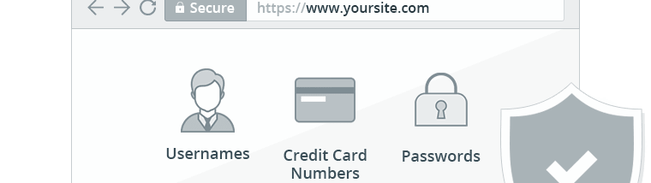
Seguridad - Certificados
Mercedes Fonseca-Pablo Cutropia-Julian Herrera

Slide 2
Seguridad
El espionaje electrónico y el uso malintencionado de la información son problemas a los que se enfrentan tanto las autoridades internacionales como los consumidores privados. Es por esto que el tema de la seguridad en Internet se está convirtiendo en una prioridad para muchas empresas. La digitalización no sólo tiene lugar en el ámbito privado, sino que dentro del mundo laboral cada vez más empresas se valen de recursos online para operar sus negocios

Slide 3
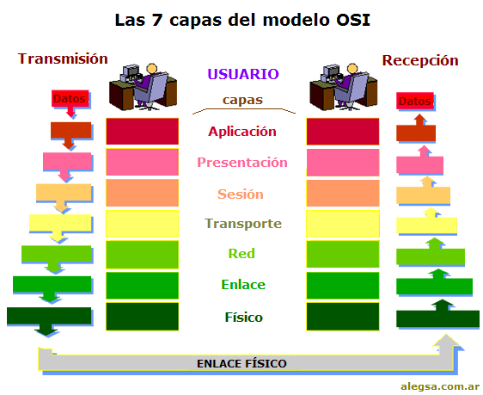
El modelo OSI
Es un estándar que fue desarrollado alrededor de 1984 por la organización ISO (International Organization for Standarization).
Objetivo: conseguir interconectar sistemas de procedencia distinta para que ellos pudieran intercambiar información sin ningún tipo de impedimentos debido a los protocolos con los que estos operaban de forma propia según su fabricante
Componentes principales:
Un modelo de red, denominado modelo básico de referencia o capa de servicio.
Una serie de protocolos concretos.
Notes:
Durante los años 60 y 70 se crearon muchas tecnologías de redes, cada una basada en un diseño específico de hardware. Estos sistemas eran construidos de una sola pieza, una arquitectura monolítica. Esto significa que los diseñadores debían ocuparse de todos los elementos involucrados en el proceso, estos elementos forman una cadena de transmisión que tiene diversas partes: Los dispositivos físicos de conexión, los protocolos software y hardware usados en la comunicación.
Los programas de aplicación realizan la comunicación y la interfaz hombre-máquina que permite al humano utilizar la red. Este modelo, que considera la cadena como un todo monolítico, es poco práctico, pues el más pequeño cambio puede implicar alterar todos sus elementos.
El diseño original de Internet del Departamento de Defensa Americano disponía un esquema de cuatro capas, aunque data de los 70 es similar al que se continúa utilizando:
Capa Física o de Acceso de Red: Es la responsable del envío de la información sobre el sistema hardware utilizado en cada caso, se utiliza un protocolo distinto según el tipo de red física.
Capa de Red o Capa Internet: Es la encargada de enviar los datos a través de las distintas redes físicas que pueden conectar una máquina origen con la de destino de la información. Los protocolos de transmisión, como el IP están íntimamente asociados a esta capa.
Capa de Transporte: Controla el establecimiento y fin de la conexión, control de flujo de datos, retransmisión de datos perdidos y otros detalles de la transmisión entre dos sistemas. Los protocolos más importantes a este nivel son TCP y UDP (mutuamente excluyentes).
Capa de Aplicación: Conformada por los protocolos que sirven directamente a los programas de usuario, navegador, e-mail, FTP, TELNET, etc.

Slide 4
¿Qué es un certificado de seguridad?
Es una medida de confianza adicional para las personas que visitan y hacen transacciones en una página web, además le permite cifrar los datos entre el ordenador del cliente y el servidor que representa a la página, logrando así un respaldo de la información y de la transacción, impidiendo que puedan ser leídos por terceros.
*Certificados con validación de dominios (Domain Validated Certificate)
*Certificados de validación de la organización o empresa (Organization Validated Certificate)
*Certificados de validación extendida (Extended Validation Certificates)

Slide 5
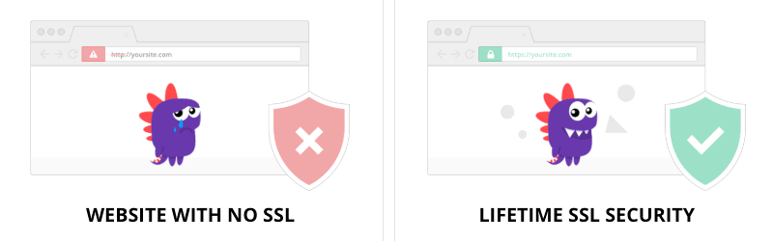
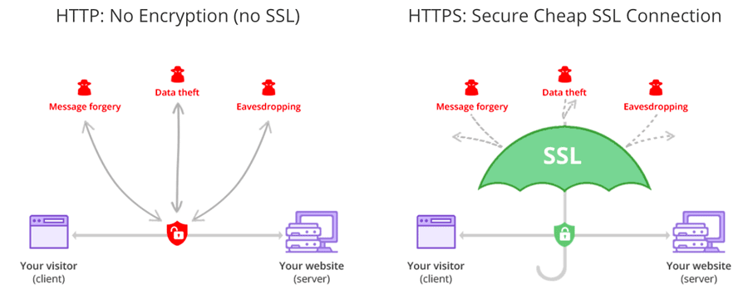
Tipos
SSL (Secure Sockets Layer)
SSL (Secure Sockets Layer)
TLS (Transport Layer Segurity)
HTTPS(Hyper Transfer Protocol Secure)
Notes:
SSL es un acrónimo de Secure Sockets Layer
TLS significa Transport Layer Security
HTTPS (Hypertext Transfer Protocol Secure)

Slide 6
Protocolo SSl
Secure Sockets Layer (capa de sockets seguros).
Objetivo: mantener segura una conexión de Internet. Gracias al protocolo SSL se logra que la información viaje de un origen a un destino sin que nadie pueda espiar la conexión, ni tampoco alterarla. Si vamos a introducir datos bancarios, enviar contraseñas e información confidencial, es vital que vaya a través de una conexión segura. Actúa como una prueba de identidad contra la otra parte de la comunicación.
Dato importante: SSL es un protocolo antiguo. Comenzó a estar presente a principios de la década de 1990. Hoy en día está anticuado. La última versión es SSL 3.0, tmb conocida como SSLv3 fue lanzada en 1996 para sustituir a la versión anterior, SSL 2.0, pero fue calificada como obsoleta en 2015 por el IETF. Esto hace que los navegadores no lo vean como un protocolo seguro
Notes:
reducir texto en filminas

Slide 7
Protocolo TLS
Transport Layer Security (seguridad de la capa de transporte)
Objetivo: Ofrecer una mayor seguridad y privacidad a las conexiones. Evitar que los datos puedan ser interceptados y también ofrecer mayor velocidad y rendimiento que el SSL. Los navegadores actuales lo consideran un protocolo seguro (desde TLS 1.2 en adelante).
Es más seguro, con novedades importantes que hacen que nuestras conexiones sean más fiables.
El protocolo TLS ha recibido diferentes actualizaciones. Hoy en día la última versión es TLS 1.3. Sus usos son muy variados, más allá de usarlo en las comunicaciones con páginas webs HTTPS. También lo podemos utilizar en servidores VPN de tipo SSL/TLS, como por ejemplo el conocido OpenVPN.
Dato importante: es el protocolo que vino para actualizar el SSL, que quedó obsoleto.
Notes:
reducir texto en filminas

Slide 8
SSL vs TLS
Diferencias:
SSL: se ubica en la capa de sesión del modelo OSI
Utiliza certificados y algoritmos de cifrado simétrico y asimétrico poco seguros
TLS se encuentra en la capa de transporte.
Son conexiones más seguras. La mayoría de ellas utilizan TLS 1.2 o TLS 1.3
SSL
TLS

Slide 9
Protocolo HTTPS
Hyper Text Transfer Protocol Secure (protocolo seguro de transferencia de hipertexto)
Objetivo: un sitio web, un dominio, puede estar precedido por HTTP o HTTPS. Esta última opción es la que nos interesa, este protocolo pertenece a la capa de aplicación del modelo OSI.
Un sitio web protegido cuando hace uso de un certificado SSL/TLS y utiliza algoritmos de cifrado simétrico, asimétrico y de intercambio de claves, hace uso del protocolo HTTPS.
Dato importante: es el protocolo que más reconocerán los usuarios. Es lo que podemos ver cada vez que ponemos una página web.
Notes:
reducir texto en filminas

Slide 10
Conclusión
El 20% de las principales webs son inseguras y no van cifradas con HTTPS
El protocolo HTTPS necesita de un certificado SSL/TLS. En el navegador podremos ver si una web es segura en este sentido.
Es muy importante utilizar protocolos SSL/TLS cuando haya intercambio de información personal o sensible. Por ejemplo para introducir contraseñas, acceder a páginas donde pongamos información delicada y que pueda ser robada

Slide 11
Bibliografia
https://www.redeszone.net/2019/08/13/vida-util-certificados-https-menor/
https://www.redeszone.net/2019/09/09/certificado-raiz-podrian-usarlo-espiarte/
https://www.nubedigital.mx/blog/que-es-un-certificado-de-seguridad-y-de-que-tipos-hay
https://www.agenciasdecomunicacion.org/adc/la-importancia-de-los-certificados-de-seguridad-web.html
https://www.certsuperior.com/certificados-de-seguridad-para-que-son/:
https://www.hostinger.com.ar/tutoriales/ssl-tls-https/
http://increnta.com/es/blog/que-es-el-certificado-https/

